Slide 1
APP Inventor 2 程式設計
緒論
Unit 0

Slide 2
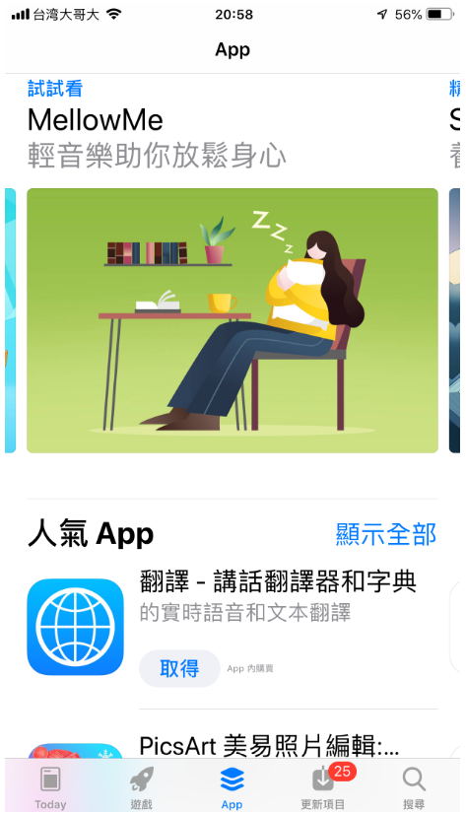
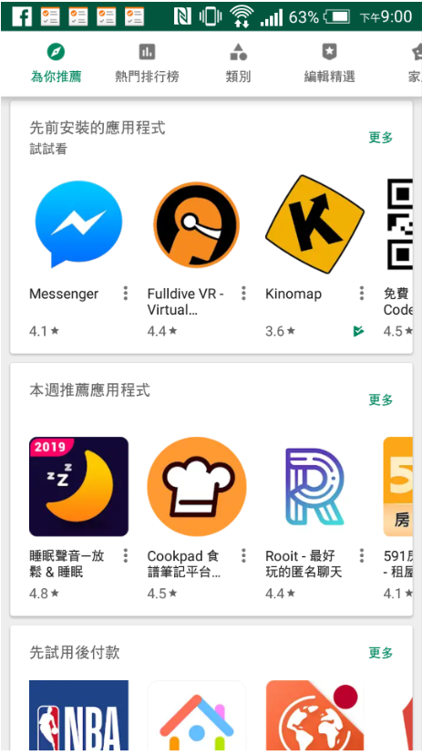
何謂App
App其實是英文Application（應用程式）的簡稱，原來電腦上可執行的應用程式均為Application，但從智慧型手機出現後，現在通常泛指智慧型手機（平板電腦）的第三方應用程式，如同平時我們電腦上的應用軟體。
APP通常可以從市集下載，最有名的兩大市集為Apple的App Store與Google的Play 商店市集（如下圖）。
App Store
Play 商店

Slide 3
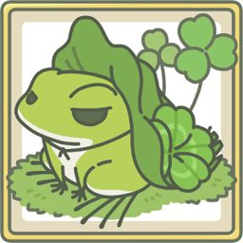
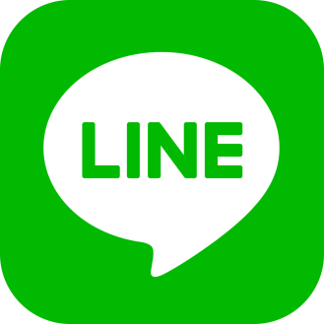
App的應用
App的應用非常廣泛，一開始大家最先接觸的可能是遊戲類的，隨著智慧型手機的普及，各式各樣的應用也隨之開發出來，如通訊類的Line、運動類的Nike Run Club、商業類的行動網銀等數百萬個APPs。
活動
各位在學習APP程式撰寫前可以先針對自己的專長或科系領域，在APP Store 或是Play商店找找有哪些是相關的應用APP。

Slide 4
程式設計
程式設計（Programming）是運用某種程式語言或工具解決特定問題或開發應用程式的過程。正規的程式設計過程包括分析、設計、編碼、測試、除錯等不同階段，專業的程式設計人員則被稱為程式設計師。對於某些類別系所學生，程式設計是必然需要的技能，如資訊工程系、資訊管理系、電機電子系等工業類科。
一般人是否有需要學習程式設計？
MIT Media Lab 團隊的計劃執行長 Mitch Resnick曾表示對於學習程式語言的目的重點並非是要將所有年輕人培訓成程式設計師，而是透過學習程式語言，開拓更寬廣的學習途徑。他認為當你學會閱讀，你便能藉著閱讀學習更多知識，程式設計也是一樣的道理；如果你會撰寫程式，你能透過程式語言學習到的事物將更為多樣。（引用自：TEDx Taipei網站）

Slide 5
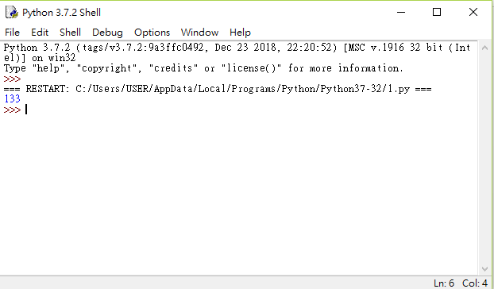
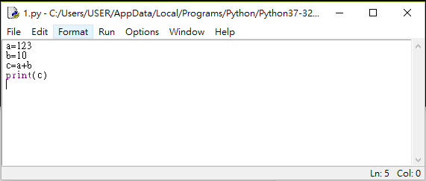
程式語言種類
應用程式是由一連串的機器指令所構成，電腦或是智慧型手機的指令處理單元按照指令進行運算或是工作，這些機器的開關訊號是讓人很難直接理解或看懂，因此有各種高階語言的出現，讓程式設計變成較容易的工作。
常見的高階語言有C、C++、JAVA、Python、PHP等等。這些高階語言的樣貌往往類似數學表示式的型態，例如下列一段Python語言所撰寫的程式，將兩個數值相加後輸出。
Python程式撰寫範例
Python程式執行結果

Slide 6
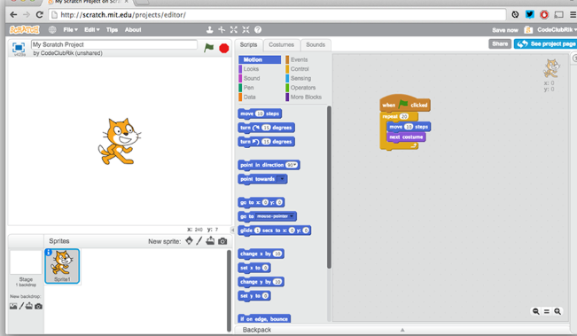
程式語言種類
對於非資訊相關的學生來說，上頁的程式語言往往需要熟悉指令，避免因為打錯字導致程式出現無法執行的窘況，也因為文字式的描述容易產生隔閡，所以有了圖像化程式設計語言（Visual Programming Language）的出現，其中較為有名的為由美國麻省理工學院媒體實驗室 （MIT Media Lab）終身幼稚園團隊 （Lifelong Kindergarten Group）所開發的創意程式工具，只要有網路和瀏覽器，就能寫程式！雖然主要是為 8 到 16 歲的孩子所設計，但也適合任何年齡層的人使用 （引用自：Inside網站）。程式設計畫面如下，設計者可以在未記住指令的情況下，編寫應用程式。

Slide 7
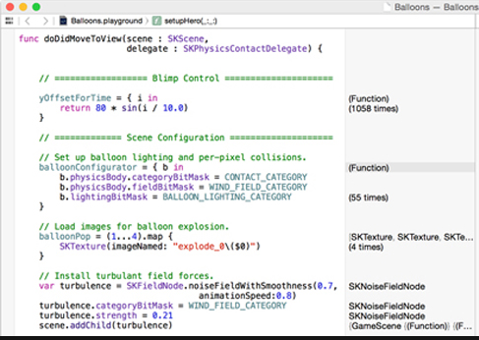
程式語言種類
關於智慧型手持裝置(智慧型手機)上的應用程式(APP)開發語言，可分為Apple iOS 與 Google Android兩大作業環境類別。
就Apple iOS 來說，官方的程式工具為Xcode，使用的語言為 Objective C (類似C++)或 Swift(類似JAVA)。
開發樣貌如圖：
除了少部分的介面可視覺化的拖放位置外，大部分的動作均由文字指令所構成。另一個開發的限制為Apple的環境較為封閉，主要開發工具Xcode只能在Apple生產的Mac系列主機上執行，對於想了解APP開發程序的初學者而言有一定的門檻。

Slide 8
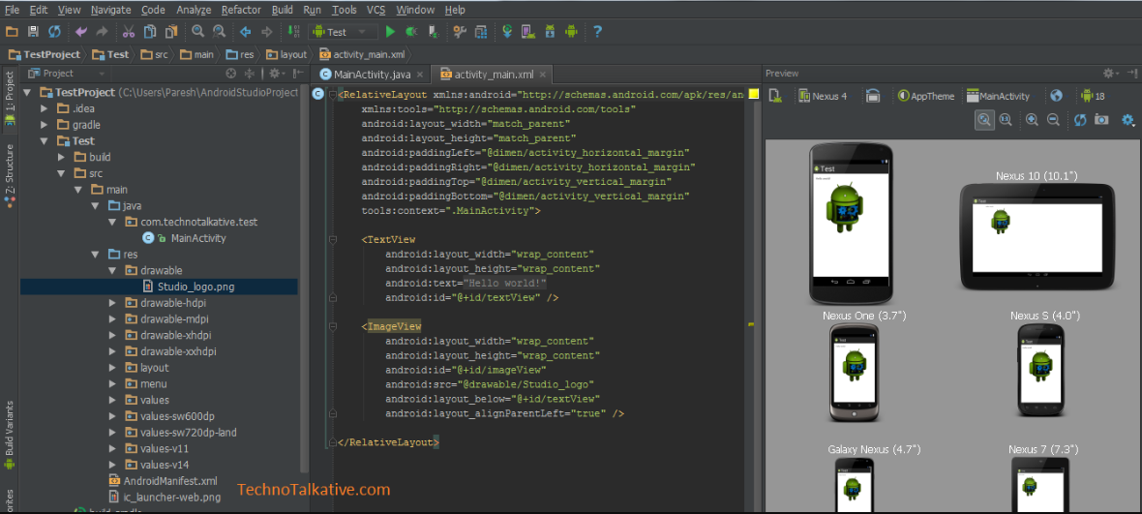
程式語言種類
就Google Android而言，官方程式開發環境為Android Studio，使用語言為JAVA。
開發樣貌如圖範例：
開發者除了須熟悉JAVA語言外，對於XML也必須有所涉獵，為文字式指令描述方式進行程式撰寫。但相較於Apple iOS的App程式設計而言，因為採開放式架構，可在多種作業平台上安裝，如PC上的Windows或Apple MAC OSX上均可安裝開發工具。此外，發展的程式不需經過Play商店的上架程序即可進行安裝與散佈。
活動
在Android 手機上可以運作的App是否能夠直接移往 iOS手機上執行? 如可以請舉例，如不行請說明理由。

Slide 9
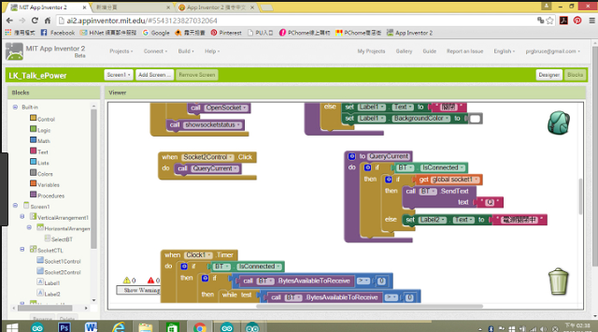
APP Inventor 簡介
原始App Inventor是由Google提供的程式開發應用軟體，它可以讓任何熟悉或不熟悉文字式程式語言的人來設計應用軟體。它所使用的圖形化界面，非常類似Scratch和StarLogo TNG。程式開發者可藉由拖放拼圖式方塊表達程式的運作邏輯，以撰寫能在Android系統上運作的應用程式。目前App Inventor由麻省理工學院（MIT）持續維護及營運，並於2013年8月改版後稱為App Inventor 2。
程式撰寫範例畫面如圖：

Slide 10
APP Inventor 簡介
相較於Android Studio而言，學習者能專注於App的應用發想，並可藉由各項拼接圖像工具的使用學習到完整的程式語言觀念。此外，由於開發介面透過瀏覽器即可操作，所有的設計均存放於雲端系統，學習者可透過網際網路隨時進行設計或學習，是相當方便的工具。
活動
除了上述的APP開發工具或語言外，找找看還有哪些工具或語言能夠開發智慧型手持裝置的APP，另外他們有哪些特點？

